Slide 1





第二学期
第十三章
表单校验
北大青鸟文教集团研究院 出品

Slide 2

预习检查
分析 $( "#myform :disabled" ) 所匹配到的元素
简述jQuery中常用的表单选择器（至少3个）
简述正则表达式的应用场景

Slide 3
金榜秀一秀
优秀榜
第一小组
第二小组
第三小组
进步榜
张三 | 李四 | 张三 | 李四 | 张三 | 李四
000 | 000 | 000 | 000 | 000 | 000
000 | 000 | 000 | 000 | 000 | 000
Notes:
教师根据班级学员完成作业的情况，填写本页表格数据。

Slide 4


回顾与作业点评
列举至少4种常用的鼠标或键盘事件
on()方法有什么作用？如何使用？
页面中有一个ID为title的div，如何编码隐藏此元素？
点评作业的提交情况和共性问题
Notes:
回顾：上次课的

Slide 5
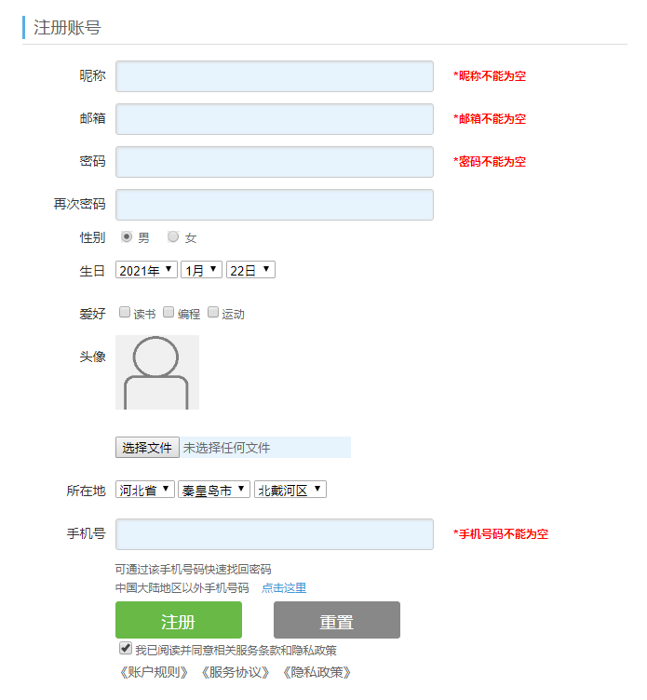
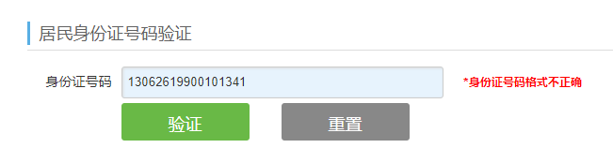
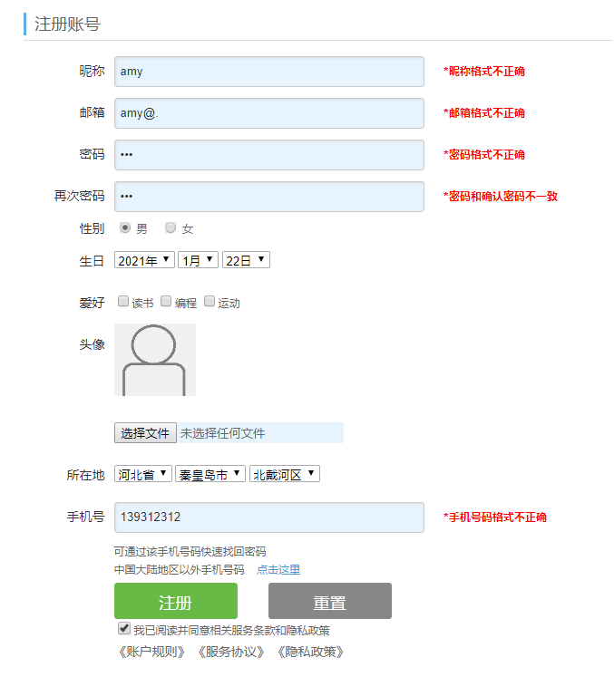
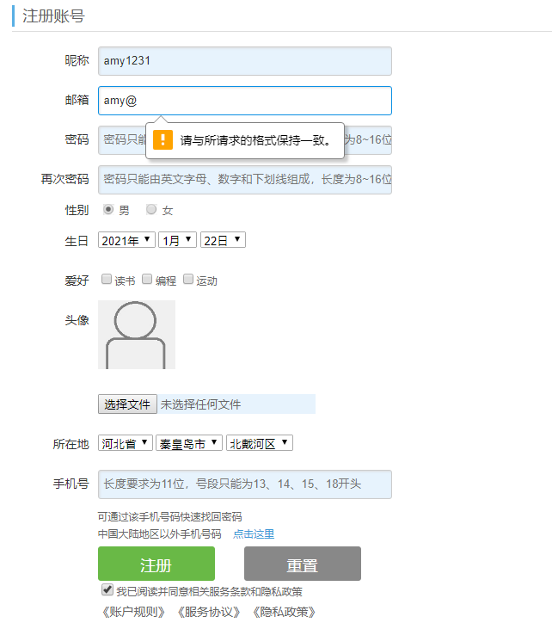
本章任务
使用JavaScript验证用户注册页面
使用正则表达式验证居民身份证号码
使用正则表达式验证用户注册页面
使用HTML5方式验证用户注册页面

Slide 6


本章目标
掌握表单选择器与表单属性过滤选择器的用法
能够使用JavaScript验证表单内容
掌握正则表达式的用法
掌握HTML5表单验证属性的用法

Slide 7
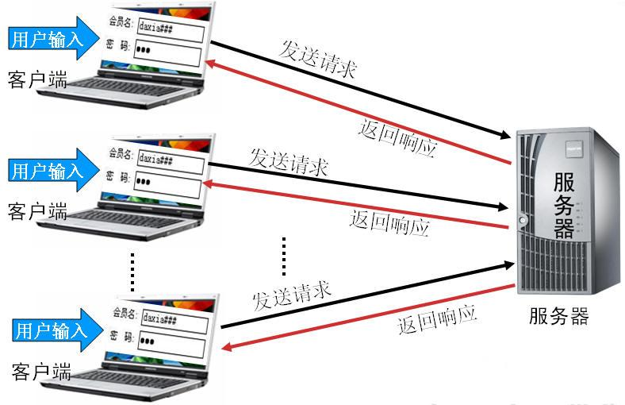
为什么要表单验证
保证输入的数据符合要求
减轻服务器的压力

Slide 8
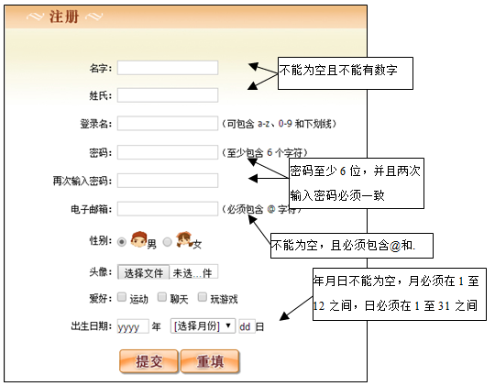
常用的表单验证
日期格式
表单元素是否为空
用户名和密码
E-mail地址
身份证号码

Slide 9

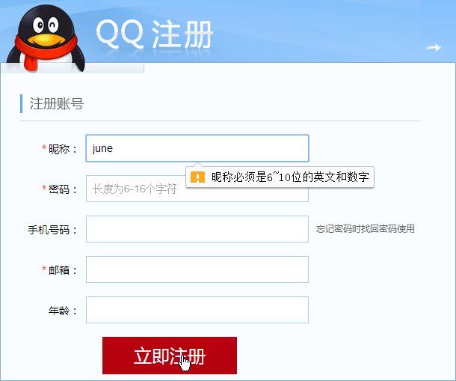
表单验证的思路
获得表单元素值
使用JavaScript的一些方法对数据进行判断
当表单提交时，触发事件，对获取的数据进行验证，并对不合法数据进行提示
Notes:
教学指导：
根据图讲解表单验证的思路

Slide 10
表单选择器 3-1
根据元素类型选取特定的表单元素（2-1）
语法 | 描述
:input | 匹配所有input、textarea、select和button 元素
:text | 匹配所有单行文本框
:password | 匹配所有密码框
:radio | 匹配所有单项按钮
:checkbox | 匹配所有复选框

Slide 11
表单选择器 3-2
根据元素类型选取特定的表单元素（2-2）
语法 | 描述
:image | 匹配所有图像域
:file | 匹配所有文件域
:reset | 匹配所有重置按钮
:button | 匹配所有按钮
:submit | 匹配所有提交按钮

Slide 12

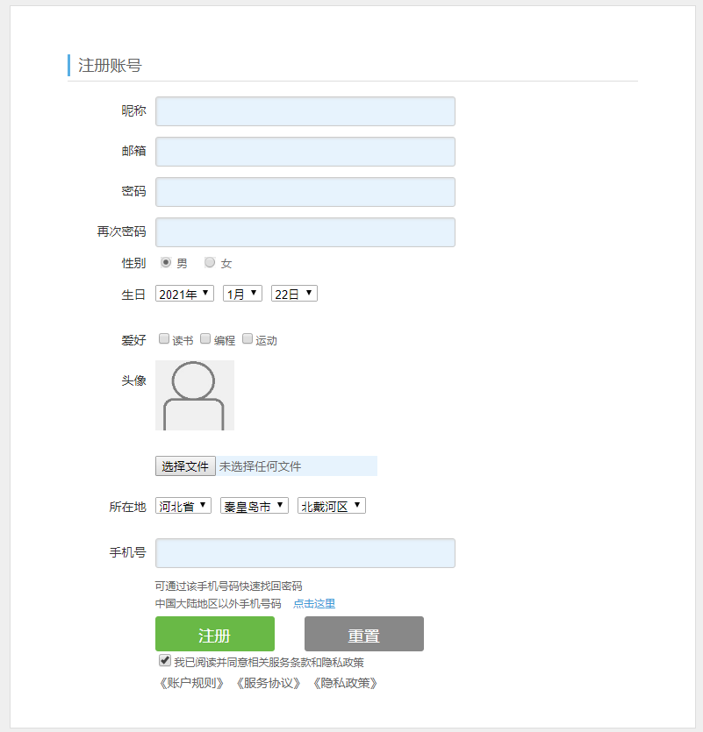

注册页面
使用表单选择器对注册页面中的表单元素进行选取
演示示例1：注册页面
Notes:
教学指导：
具体需求详见教材

Slide 13
表单选择器 3-3
根据元素的状态选取特定的表单元素
语法 | 描述
:enabled | 匹配所有可用元素
:disabled | 匹配所有不可用元素
:checked | 匹配所有被选中元素（复选框、单项按钮、select中的option）
:selected | 匹配所有选中的option 元素

Slide 14
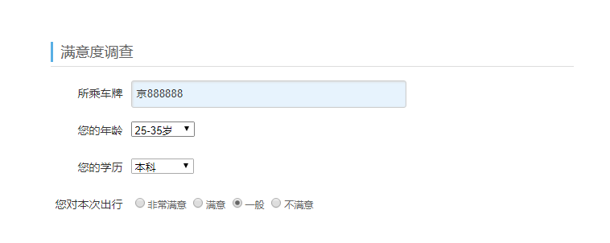
满意度调查
使用表单选择器对满意度调查页面中的表单元素进行选取
演示示例2：满意度调查
Notes:
教学指导：
具体需求详见教材

Slide 15
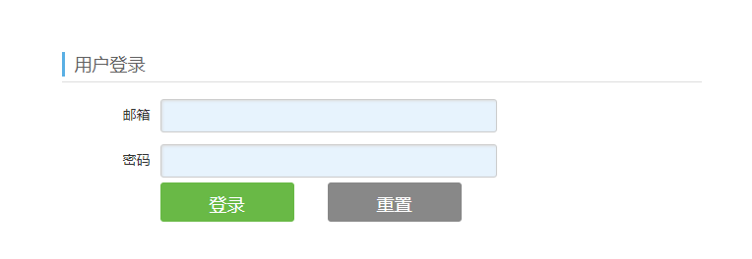
使用JavaScript对象验证表单 2-1
点击“登录”按钮，在表单提交到服务器端之前对内容格式进行验证
邮箱验证要求
不能为空
包含字符“@”和“.”
不能以字符“@”开头
密码验证要求
不能为空
不少于8个字符
验证成功，提交表单；否则使用alert()方法提示错误
Notes:
教学指导：
1、根据图说明邮箱通常验证是否为空和格式的正确性；
2、对照图说明文本框经常验证的内容，不能为空、字符多少等；

Slide 16

使用JavaScript对象验证表单 2-2
使用jQuery的val( )方法获取文本框的值
使用String对象的indexOf( )方法判断邮箱是否包含“@”和“.”，以及首字符是否为“@”
使用String对象的length属性得到密码长度
演示示例3：使用JavaScript对象验证表单
Notes:
教学指导：
1、根据图说明邮箱通常验证是否为空和格式的正确性；
2、对照图说明文本框经常验证的内容，不能为空、字符多少等；

Slide 17

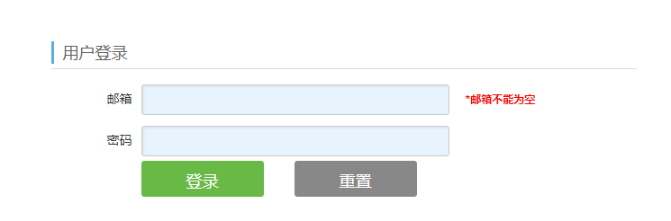
校验提示特效
用户填写完全部表单并提交时才进行校验，错误提示不及时
使用警告框提示错误，用户体验不友好
在文本框失去焦点时触发验证
在文本框的后面添加页面元素，用于存放错误提示信息
使用jQuery的html( )方法，动态设置提示信息
演示示例4：校验提示特效
Notes:
教学指导：
简单介绍网上常见的表单提示特效，然后引入下面的内容

Slide 18

学员操作——用户注册表单验证
需求说明
验证用户注册页面表单内容的有效性
昵称、邮箱、密码、确认密码和手机号码均不能为空
密码不能少于8位字符
密码与确认密码必须相同
邮箱必须包含字符“@”和“.”
邮箱首字符不能是“@”
添加提示特效
完成时间：30分钟

Slide 19
共性问题集中讲解
常见问题及解决办法
代码规范问题
调试技巧
共性问题集中讲解

Slide 20
正则表达式
若要满足严谨的邮箱校验，使用前面所学的方式编码会非常繁琐
正则表达式（Regular Expression）编码简洁、验证严谨
是对字符串执行模式匹配的强大工具
用户名、密码、电子邮箱、手机/固话、身份证号、日期、邮编 ……
var regemail = /^\w+@\w+(\.[a-zA-Z]{2,3}){1,2}$/;
if ( regemail.test(email) == false ) {
mail_msg.html( "*邮箱格式不正确" );
return false;
}
Notes:
教学指导：
1、问题引入：之前实现的检测结果是不严谨的。比如，当邮箱信息输入“amy@.” 时，检测结果仍是正确的
2、验证邮箱的正则表达式语法规则在此页PPT中无需详细讲解

Slide 21

定义正则表达式
普通方式（字面量）
构造函数
附加参数
g ：表示可以进行全局匹配
默认为非全局匹配，只匹配第一个符合要求的字符串
i ：表示不区分大小写匹配
m：表示可以进行多行匹配
var reg = /表达式/附加参数;
var reg = new RegExp( "表达式", "附加参数" );
var reg = /pink/; 或 var reg = new RegExp( "pink" );
var reg = /pink/g; 或 var reg = new RegExp( "pink", "g" );
var reg = /pink/gi; 或 var reg = new RegExp( "pink", "gi" );

Slide 22
正则表达式的匹配模式
简单模式
只能表示具体的匹配
复合模式
可以使用通配符表达更为抽象的规则模式
var reg = /china/;
var reg = /abc8/;
var reg = /^\w+$/;
var reg = /^\w+@\w+.[a-zA-Z]{2,3}(.[a-zA-Z]{2,3})?$/;

Slide 23
正则表达式的使用方式 2-1
RegExp对象的方法
方法 | 描述
exec(String) | 检索一个字符串是否匹配某个模式。如果字符串中含有匹配的文本，则返回匹配的结果；否则返回null
test(String) | 检索一个字符串是否匹配某个模式。如果字符串中含有匹配的文本，则返回true；否则返回false
var str = "amy like pink";
var reg = /pink/;
var result1 = reg.test(str); // true
var result2 = reg.exec(str); // pink

Slide 24
正则表达式的使用方式 2-2
String对象的方法
方法 | 描述
match( RegExp ) | 找到一个或多个正则表达式的匹配
search( RegExp ) | 返回字符串中第一个与正则表达式相匹配的子串的起始位置
replace( RegExp/String, replacement) | 替换字符串中与正则表达式匹配的子串替换为replacement
split( separator, n ) | 以separator为边界，将字符串分割为字符串数组，n为限制输出数组的个数
var str = "amy like pink";
var reg = /pink/;
var result1 = str.match(reg); // pink
var result2 = str.search(reg); // 9
var result3 = str.replace(reg, "red"); // amy like red
var str1 = "red,pink,blue,white";
var result4 = str1.split(',', 2); // [ "red", "pink" ]

Slide 25
正则表达式符号2-1
符号 | 描述
/…/ | 代表一个模式的开始和结束
^ | 匹配字符串的开始
$ | 匹配字符串的结束
\s | 任何空白字符
\S | 任何非空白字符
\d | 匹配一个数字字符，等价于[0-9]
\D | 除了数字之外的任何字符，等价于[^0-9]
\w | 匹配一个数字、下划线或字母字符，等价于[A-Za-z0-9_]
\W | 任何非单字字符，等价于[^a-zA-z0-9_]
. | 除了换行符之外的任意字符
Notes:
教学指导：
这些符号的匹配规则可以配合简单举例进行讲解

Slide 26
正则表达式符号2-2
[]：定义匹配的字符串，如[a-zA-Z]表示匹配字母a-z和A-Z
{}：用于匹配长度，如\d{4}表示匹配四个数字
()：是为了提取匹配到的字符串，表达式中有几个()就有几个相应的匹配字符串
符号 | 描述
{n} | 匹配前一项n次
{n,} | 匹配前一项n次，或者多次
{n,m} | 匹配前一项至少n次，但是不能超过m次
* | 匹配前一项0次或多次，等价于{0,}
+ | 匹配前一项1次或多次，等价于{1,}
? | 匹配前一项0次或1次，即前一项是可选的，等价于{0,1}
Notes:
教学指导：
这些符号的匹配规则可以配合简单举例进行讲解

Slide 27
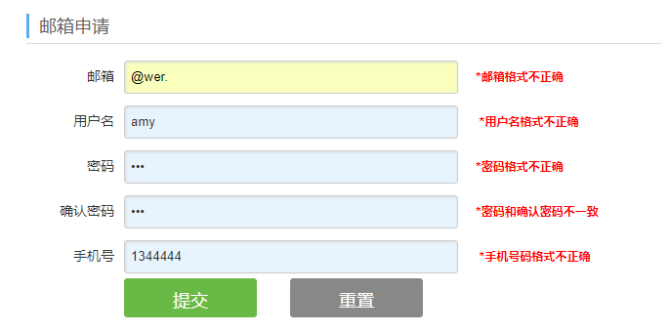
邮箱申请页面
使用正则表达式对表单内容进行校验
邮箱只允许由英文字母、数字和下划线组成，必须包含 “@”与“.”
用户名由4到16位的字母、数字和下划线组成
密码由字母、数字和下划线组成，最少8位字符
手机号码长度为11位，号段只能为13、14、15、18开头
如果输入内容没有错误，则点击“提交”按钮后提交表单数据
var reguser = /^[a-zA-Z0-9_]{4,16}$/; // 用户名校验规则
var regemail = /^\w+@\w+(\.[a-zA-Z]{2,3}){1,2}$/; // 邮箱校验规则
var regpassword = /^[a-zA-Z0-9_]{8,}$/; // 密码校验规则
var regmobile = /^(13|14|15|18)\d{9}$/; // 手机号码校验规则
演示示例5：邮箱申请页面

Slide 28
学员操作——居民身份证号码验证
需求说明
使用正则表达式对输入的身份证号码进行验证，并添加提示特效
身份证号码不能为空
身份证号码长度为18位，前17位为数字，最后一位可以为数字或字符X
完成时间：15分钟

Slide 29
共性问题集中讲解
常见问题及解决办法
代码规范问题
调试技巧
共性问题集中讲解

Slide 30
学员操作——使用正则表达式验证用户注册页面
需求说明
昵称只能由英文字母、数字和下划线组成，长度为6~15位字符
密码只能由英文字母、数字和下划线组成，长度为8~16位字符
邮箱只允许由英文字母、数字和下划线组成，必须包含“@”与“.”
手机号码长度为11位，号段只能为13、14、15、18开头
完成时间：20分钟

Slide 31
共性问题集中讲解
常见问题及解决办法
代码规范问题
调试技巧
共性问题集中讲解

Slide 32
使用HTML5的方式验证表单
HTML5新增属性
validity属性
Notes:
教学指导：
本页为过渡的提纲，接下来的内容将从上述两个方面介绍HTML5提供的表单验证方法

Slide 33
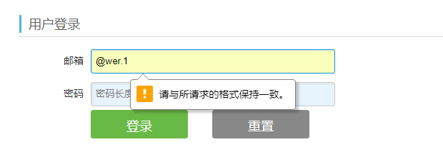
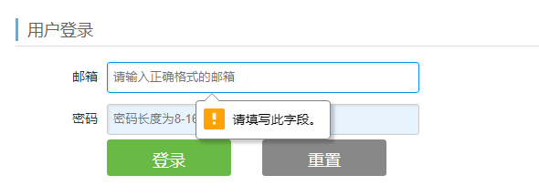
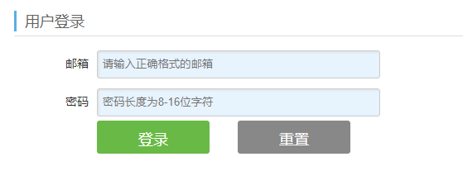
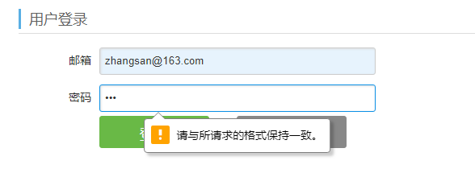
HTML5新增属性
属性 | 描述
placeholder | 提供一种提示（hint），输入域为空时显示，获得焦点输入内容后消失
required | 规定输入域不能为空
pattern | 规定验证输入域的模式（正则表达式）
!
使用HTML5表单验证属性结合正则表达式，是目前客户端校验中应用频次较高的一种校验方式
演示示例6：使用HTML5验证属性
改造登录页面
Notes:
教学指导：
对于pattern属性，HTML5新增的表单验证属性一定程度上减少了JavaScript编码，但是特定的验证需求下，仍需借助正则表达式灵活、强大的匹配能力

Slide 34
validity属性
为表单元素添加required和pattern属性后，可以通过validity属性获取ValidityState对象，以获取当前验证属性的验证状态
ValidityState对象包括 8 个属性，分别针对 8 个方面的验证错误
var validityState = document.getElementById("user").validity;

Slide 35
ValidityState对象属性
属性 | 描述
valueMissing | 当表单元素设置required属性后，如果表单的值为空，则无法通过表单验证，返回true；否则，返回false
typeMismatch | 当用户输入的内容与表单类型不匹配时，返回true；否则，返回false
patternMismatch | 当用户输入的内容与表单元素pattern特性的正则不匹配时，返回true；否则，返回false
tooLong | 当用户输入的内容超过了表单元素maxLength特性限定的字符长度，返回true；否则，返回false
rangeUnderflow | 当用户输入的值小于min特性的值，返回true；否则，返回false
rangeOverflow | 当用户输入的值大于max特性的值，返回true；否则，返回false
stepMismatch | 当用户输入的值不符合step特性所推算的规则，返回true；否则，返回false
customError | 使用自定义的验证错误提示信息时，当存在自定义错误信息时，返回true；否则，返回false

Slide 36
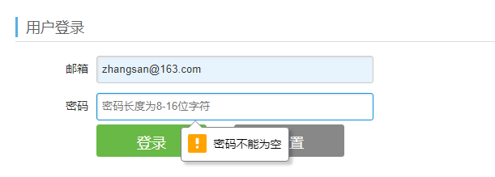
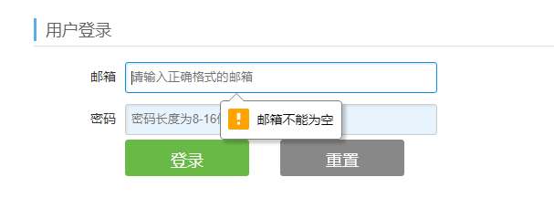
ValidityState对象属性的应用
对用户登录页面的邮箱和密码进行校验
使用自定义的错误提示
var password = document.getElementById( "password" );
if ( password.validity.valueMissing == true ) {
password.setCustomValidity( "密码不能为空" );
} else if ( …… ) { …… }
演示示例7：ValidityState对象属性的应用

Slide 37
学员操作——使用HTML5方式验证用户注册页面
需求说明
昵称不能为空，只能由英文字母、数字和下划线组成，长度为6~15位字符
密码不能为空，只能由英文字母、数字和下划线组成，长度为8~16位字符
邮箱不能为空，只允许由英文字母、数字和下划线组成，必须包含“@”与“.”
手机号码不能为空，且长度要求为11位，号段只能为13、14、15、18开头
完成时间：25分钟

Slide 38
共性问题集中讲解
常见问题及解决办法
代码规范问题
调试技巧
共性问题集中讲解

Slide 39
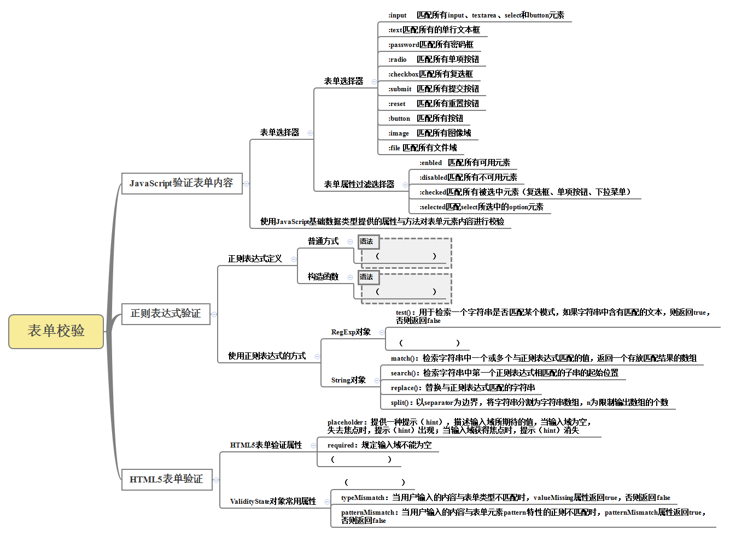
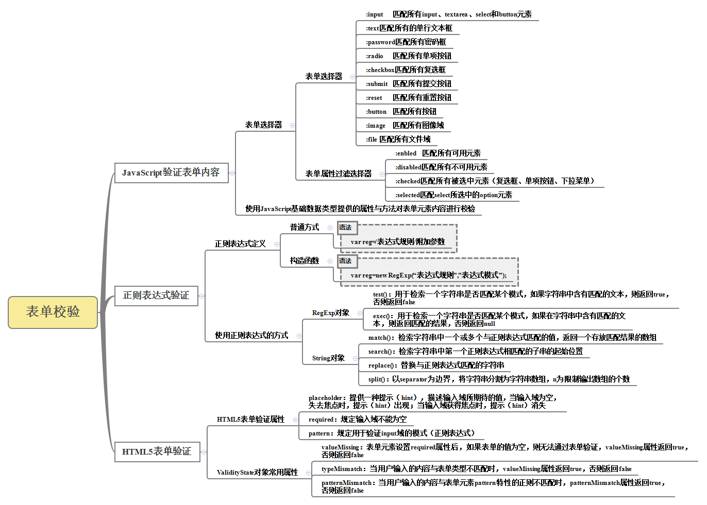

总结
北大青鸟文教集团研究院 出品

Slide 40
作业
在《学习能力成长簿》中完成
复习作业
梳理本章内容，整理笔记，绘制思维导图、完成课后练习
教员备课时根据班级情况在此添加内容，应区分必做、选做内容，以满足不同层次学员的需求
预习作业
预习下一章学生用书，完成预习测试
document对象的常用方法有哪些？
简述ES6中箭头函数的起因与应用场景
列举出jQuery常用选择器（至少3个）
简述jQuery中html()与text()方法的区别
Notes:
教学指导：
预习作业测试题用于下次上课前进行全班同学集中测试。因此教员要在本次课布置下去。布置预习测试题的目的是要求学员进行预习，保障下次学员学习质量。
不少于4道题，其中至少包含一道简述题，主要了解学员对重要知识点的理解程度

